Slide 1


NEUTRALITE MEDICALE ET ACCESS AUX SOINS
EN ZONE DE CONFLIT

Slide 2
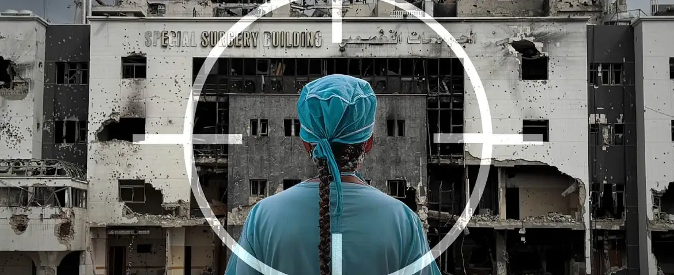

Slide 3
Obligations des parties au conflit
Vis-à-vis les blessés et les malades
Ne pas attaquer, nuire ou tuer
Rechercher et recueillir
Protéger et soigner
Traiter sans discrimination

Slide 4
Obligations des parties au conflit
Vis-à-vis le personnel sanitaire
- Protection et respect du personnel
- Facilitation de la fourniture de soins
- Soins impartiaux
- Respect de la déontologie médicale

Slide 5
Obligations des parties au conflit
Vis-à-vis les structures et les moyens de transport sanitaires
- Protection et respect des structures
- Protection et respect des moyens de transport
- Non utilisation pour des actes nuisibles à l’ennemi

Slide 6
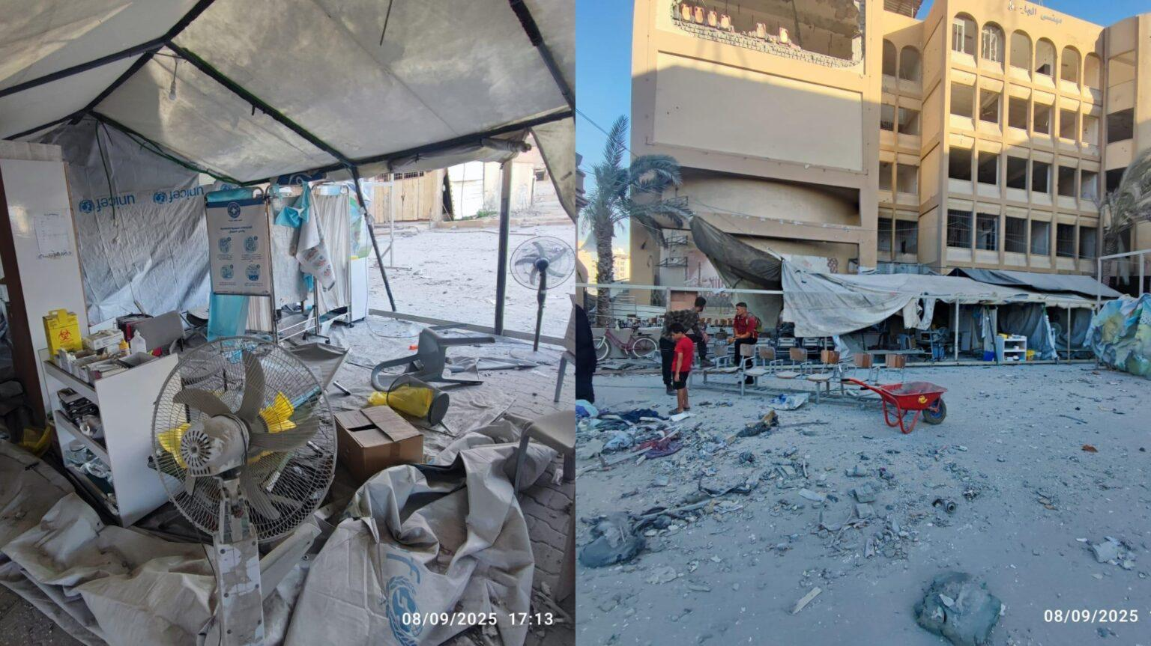

Slide 7
Violences contre les prestataires de soins
3,623 incidents rapportés en 2024 (+15% 2023, +62% 2022)
- 1,111 structures de santé détruites/endommagées
927 travailleurs et travailleuses de santé tué.es
423 travailleurs et travailleuses de santé arrêté.es
140 travailleurs et travailleuses de santé kidnappé.es

Slide 8
Neutralité et impartialité
Neutralité : « ne pas prendre part aux hostilités et, en tout temps, aux controverses d’ordre politique, racial, religieux et idéologique »
Impartialité : ne faire aucune distinction de nationalité, de race, de religion, de condition sociale et d’appartenance politique. Secourir les individus à la mesure de leur souffrance et subvenir par priorité aux détresses les plus urgentes. »

Slide 9
Obstacles à la neutralité et l’impartialité
- Restrictions d’accès / refus d’autorisation par les parties au conflit
- Menaces ou risques sécuritaires
- Impositions légales ou financières des états bailleurs de fonds (pour la plupart les états occidentaux)

Slide 10
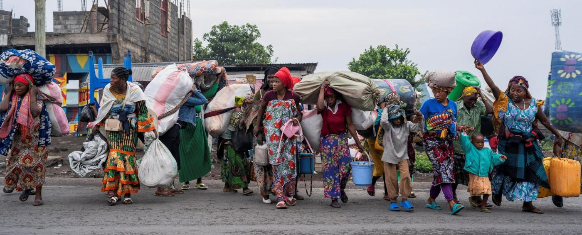

Slide 11
Prestation de soins en zone de conflit
Premiers secours et stabilisation
Soins d’urgence et chirurgie
Soins post-opératoires et de réadaptation
Soins de santé primaire et de santé communautaire
Soins de santé mentale et soutien psycho-social

Slide 12
Structures de santé en zone de conflit
Equipes de premier secours et points de stabilisation
Ambulances et équipes mobiles
Hôpitaux fixes et hôpitaux de terrain
Maisons médicales et postes de santé
Programmes de santé communautaire

Slide 13
Ressources de santé
Utilisation maximale du personnel de santé national, avec parfois soutien de personnel international
Combinaison de stocks nationaux de médicaments et de matériel médical avec intrants médicaux importés
Collaboration multi-acteurs : service de santé public, ONG médicales, Organisation Mondiale de la Santé

Slide 14
Quelques exemples
Réadaptation physique dans les hôpitaux publics en Syrie
Cliniques de santé primaires de Médecins du Monde en Palestine
Cliniques de santé primaires publiques en République Démocratique du Congo

Slide 15
Sensibilisation en Belgique
Diffuser les informations sur la problématique par réseaux sociaux, newsletters, mailing lists, etc.
Organiser des rassemblements, des conférences, des webinars dans les structures de santé, les écoles de santé, et d’autres organisations
Participer à des actions communes (pétitions, manifestations, etc.)

Slide 16
Quelques examples
Initiative « Medics on the Move » : manifestation au parlement européen à Bruxelles (22/09/2025)
Initiative « Des hôpitaux pour Gaza » : organisation de rassemblements/minutes de silence dans 16 hôpitaux et 22 maisons médicales (24/10/2025)

Slide 17
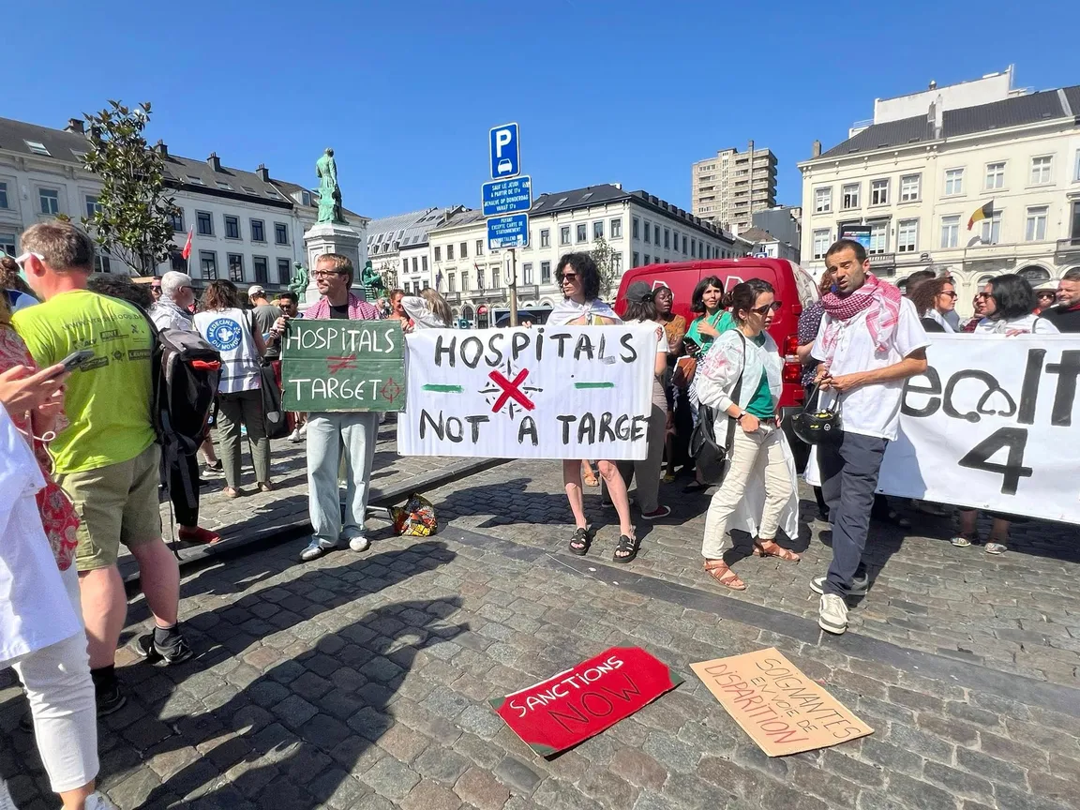

Slide 18


SOIGNE AUSSI
GENEEST OOK
L’INJUSTICE
SOCIAAL ONRECHT
MÉDECINS DU MONDE
DOKTERS VAN DE WERELD
Rue Botanique 75, 1210 Bruxelles
www.medecinsdumonde.be

